Slide 1
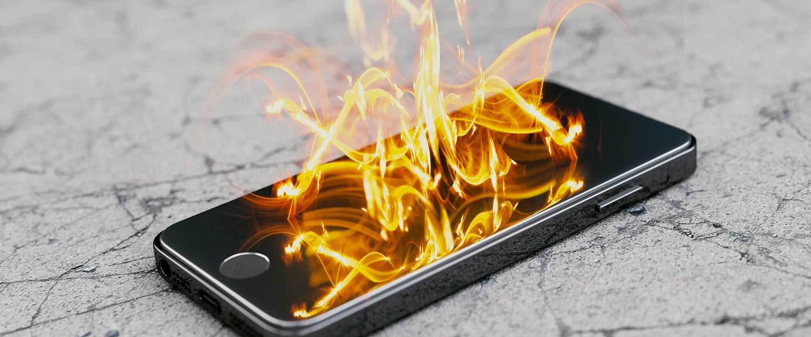
Jak správně nabíjet?

Slide 2
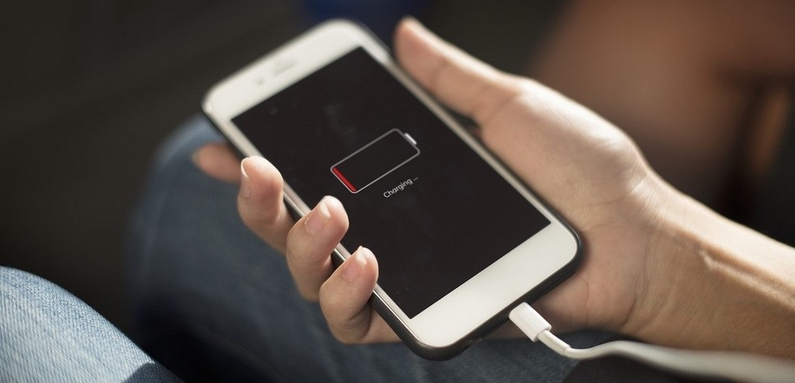
1. vždy používejte originální nabíjecí kabel a adaptér.
2. Pokud kupujete nový adaptér, kupte si ho od stejného výrobce jako vaše zařízení.
3. Neponechávejte zařízení v nabíječce déle, než je nutné.
4. Při nabíjení sundejte z mobilu obal.
5. Nenabíjejte mobil při extrémně vysokých nebo nízkých teplotách.

Slide 3
Důvody zahřívání/hoření telefonů
Přehřátí: Nabíjení po dlouhou dobu může způsobit přehřátí baterie.
Výrobní vady: Někdy dochází k závadám na baterii telefonu nebo jiných součástech.
Používání neautorizovaných nabíječek: Neověřené nabíječky mohou způsobit problémy s baterií telefonu.
Fyzické poškození: Pád nebo poškození telefonu může vést k vnitřním zkratům.

Slide 4
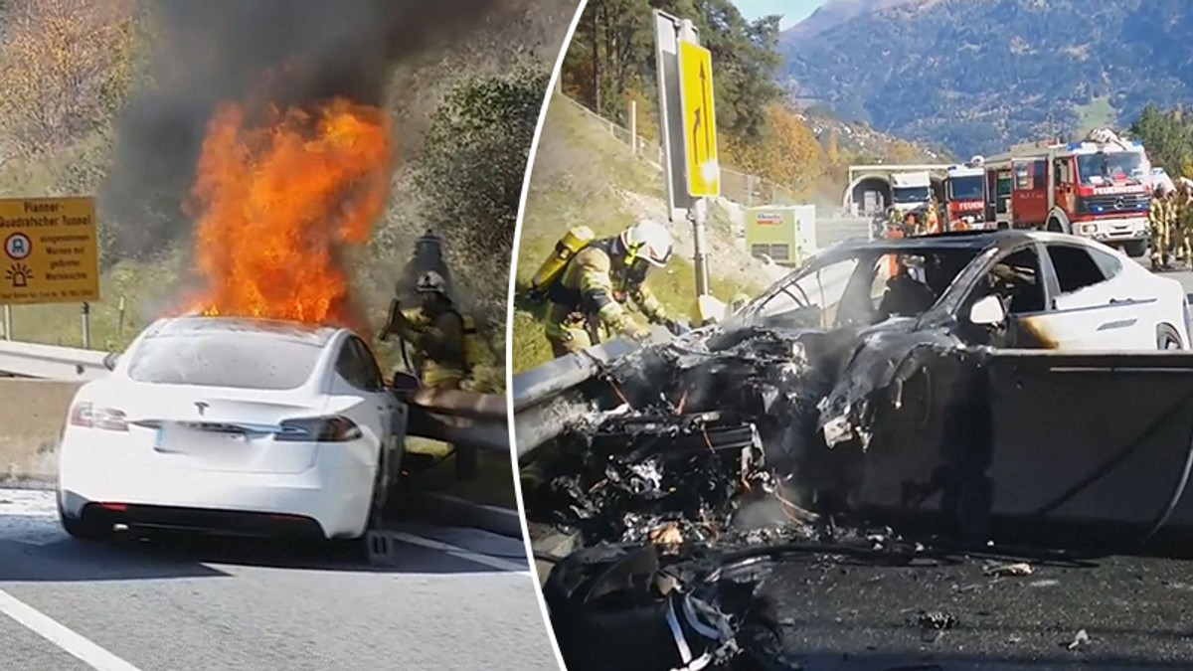
I AUTA JAKO TESLA HOŘÍ, KVŮLI PRAVDĚPODOBNÝM ZKRATŮM

Slide 5

UŽ VÍM, JAK NEVYHOŘET
By: Jakub Hoták

